Slide 1
Působení chemické posypové soli na vlastnosti asfaltových pojiv a asfaltových směsí
Petr Mondschein
FSv ČVUT v Praze, katedra silničních staveb

Slide 2
PROJEKTOVÝ TÝM
Silvia Capáyová
Denisa Cihlářová
Petr Mondschein

Slide 3
Téma příspěvku
Cílem laboratorní studie je hodnocení účinků chloridu sodného na degradaci asfaltových vrstev. Zhodnocení působení 2%-ního solného roztoku na vlastnosti silničních pojiv 70/100 a 50/70 a modifikovaného pojiva PMB 25/55-60. (penetrace, bodu měknutí, vratná duktilita)
Na asfaltových směsích byl sledován vliv chloridu sodného na pokles modulu tuhosti po 25, 50 a 75 zmrazovacích/rozmrazovacích cyklech.
Posouzení dvou konstrukcí vozovek, TP 170.

Slide 4
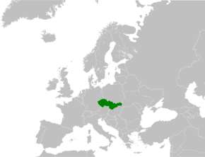
Klimatické podmínky v České republice a na Slovensku
Obdobné v ČR a na SR
Česká republika – 112 mrazivých dní, Slovenská republika – 121 mrazivých dní; dlouhodobý průměr
Území ČR a SR cca 13 cyklů mraz-tání za rok

Slide 5
Průběh experimentu
Solný roztok | NaCl | 20g/l
Asfaltová pojiva | 50/70 | 70/100 | PmB 25/55-60
Umístění do roztoku |  | 2 a 7 dnů | 40 °C
Vlastnosti | penetrace | bod měknutí |  | vratná duktilita
Asfaltová směs | ACO 11 + 50/70 | 25, 50, 75 zmrazovacích a rozmrazovacích cyklů dle ČSN 73 6161
Vlastnosti | Modul tuhosti při teplotách 15°C a 40°C |  | Marshallova zkouška | Nasákavost
Posouzení dvou vybraných konstrukcí vozovek dle TP 170

Slide 6
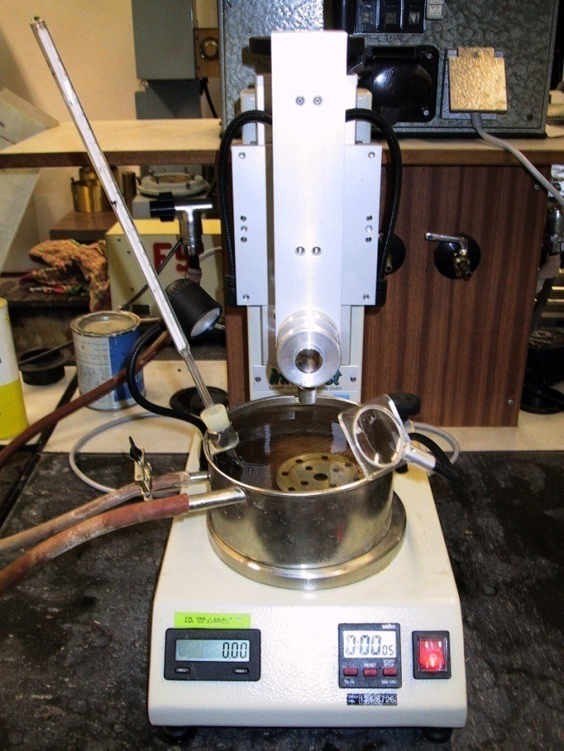
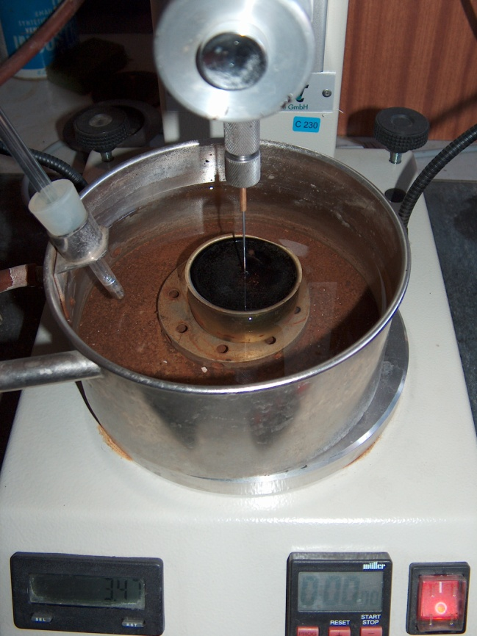
Penetrace
-8 %
-7 %
-4 %

Slide 7
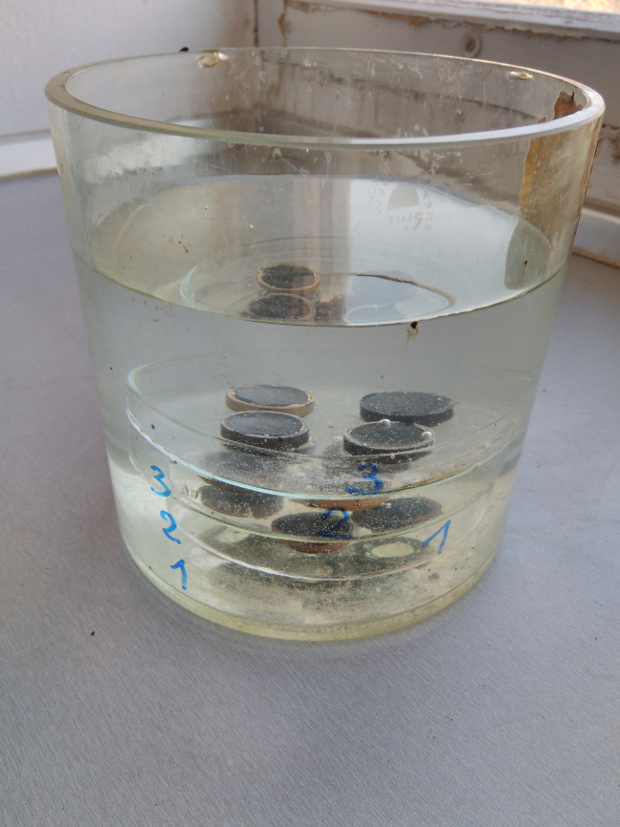
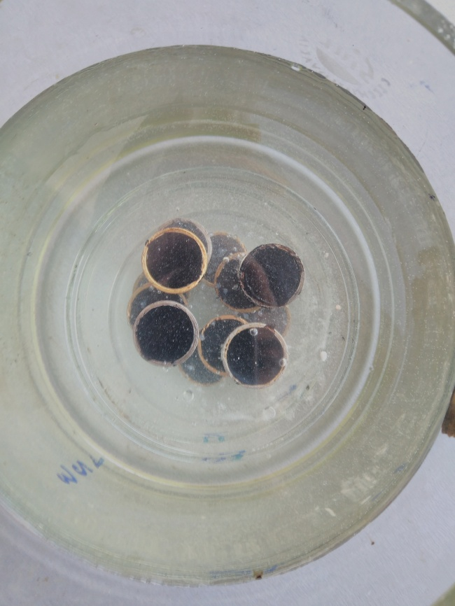
Bod měknutí
+0,9 %
+2,4 %
+4,5 %

Slide 8
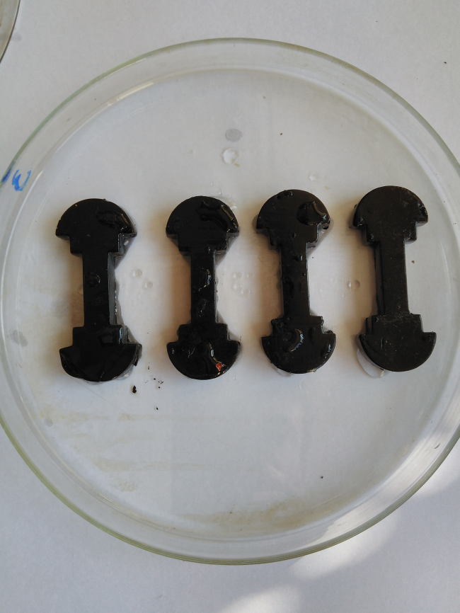
Vratná duktilita
- 7 %

Slide 9
Nasákavost na zkušebních tělesech
+ 127 %

Slide 10
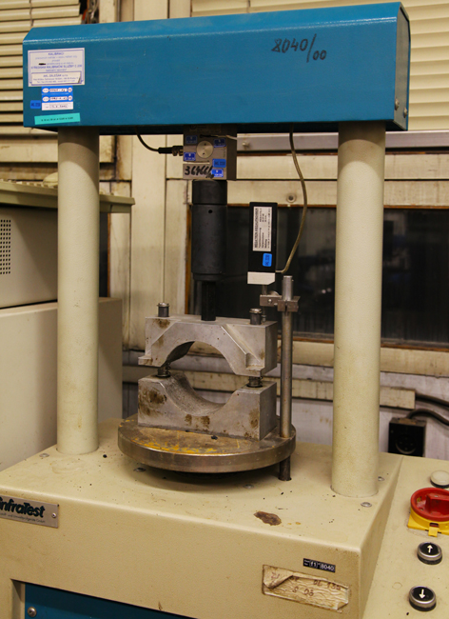
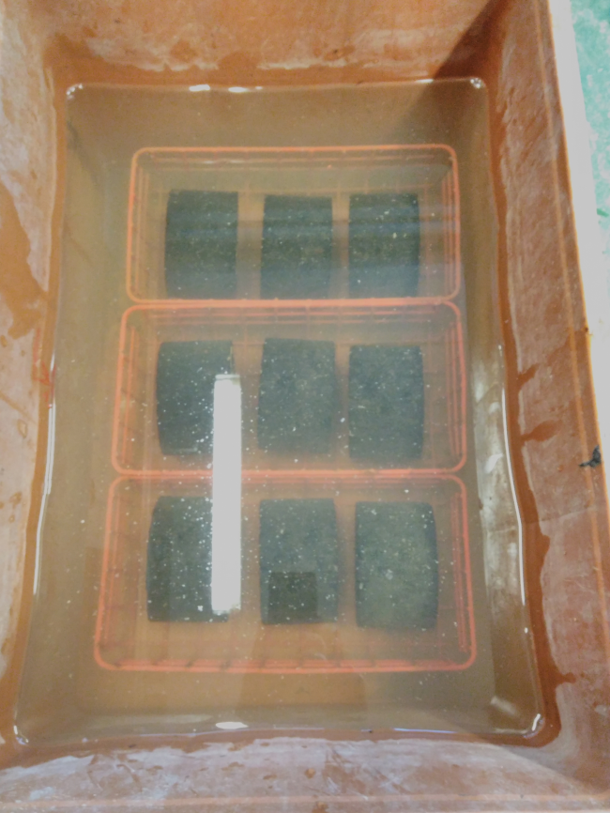
Stabilita podle Marshalla
+ 15 %

Slide 11
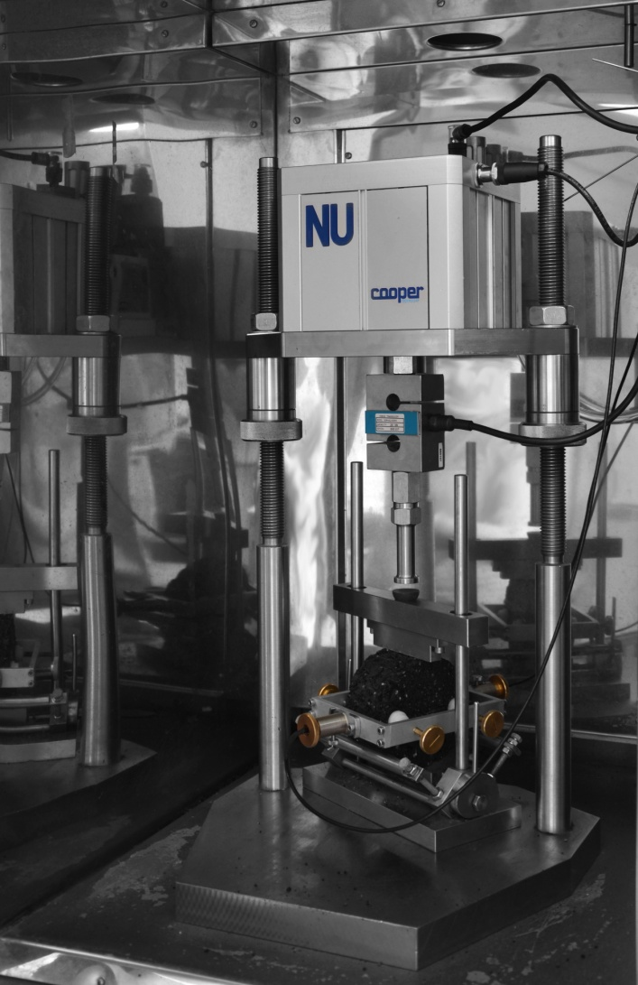
Modul tuhosti při 15°C
- 12 %
- 26 %
- 34 %

Slide 12
Modul tuhosti při 40°C
- 24 %
- 28 %
- 35 %

Slide 13
Posouzení konstrukce vozovky
Délka návrhového období 8 let – trvanlivost obrusné vrstvy
Počet zmrazovacích cyklů | 0 | 25 | 50 | 75
Délka období v letech | 2 | 4 | 6 | 8

Slide 14
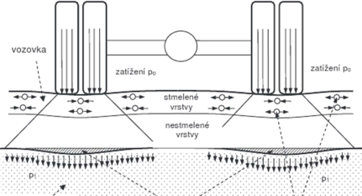
Posouzení konstrukce vozovky
Konstrukce vozovky č. 1 |  | Konstrukce vozovky č. 2
DO-N-1-PIII |  | D1-N-2-PIII
TDZ | S | TDZ | III
ACO 11 S | 40 | ACO 11 + | 40
ACL 22 S | 80 | ACL 16 + | 60
ACP 22 S | 150 | ACP 16 + | 50
MZK | 200 | ŠD | 150
ŠD | 250 | ŠD | 150

Slide 15
Závěry z posouzení konstrukcí vozovek
Konstrukce č. 1 |  | Konstrukce č. 2
Zkrácení životnosti |  | Zkrácení životnosti
Asfaltem stmelené vrstvy | 5 % | Asfaltem stmelené vrstvy | 8 %
Podloží | 11 % | Podloží | 14 %

Slide 16
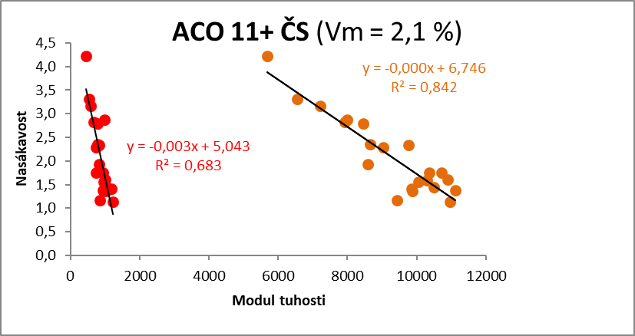
Závěr
Působení chemických rozmrazovacích látek ovlivňuje vlastnosti asfaltových pojiv a asfaltových směsí
Dochází ke změně penetrace, bodu měknutí, duktility
Dochází ke snížení stability podle Marshalla, modulu tuhosti, k nárůstu nasákavosti
Vlivem působení CHRL a zmrazovacích-rozmrazovacích cyklů se zkracuje životnost konstrukce vozovky
Doporučení: na exponovaných místech, kde je realizována zimní údržba CHRL používat PmB pojiva v obrusných vrstvách, směsi/obrusné vrstvy s nižší mezerovitostí, uzavírat povrch při hutnění např. pneumatikovými válci

Slide 17
Děkuji Vám za pozornost

